Slide 1

//Mobilidade
-
GRU | 10.6.2015

Slide 2
ATENDIMENTO|
VISÃO DE USUÁRIO
SLA
OUTROS
PLANO DE MELHORIAS
| AGENDA

Slide 3

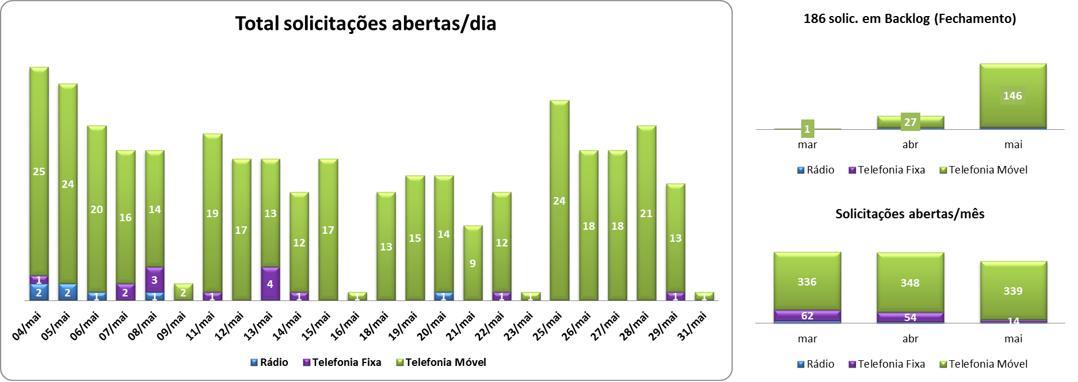
#3 ATENDIMENTO
ATENDIMENTO DE SOLICITAÇÕES
Foram abertos 360 chamados no mês de Maio . Redução de 12% se comparado ao mês de Abril (411 )chamados,
Média de 15 solicitações por dia.
Notes:
Backlog de fechamento Reflete quanto tivemos de back no ultimo dia de Abril?

Slide 4
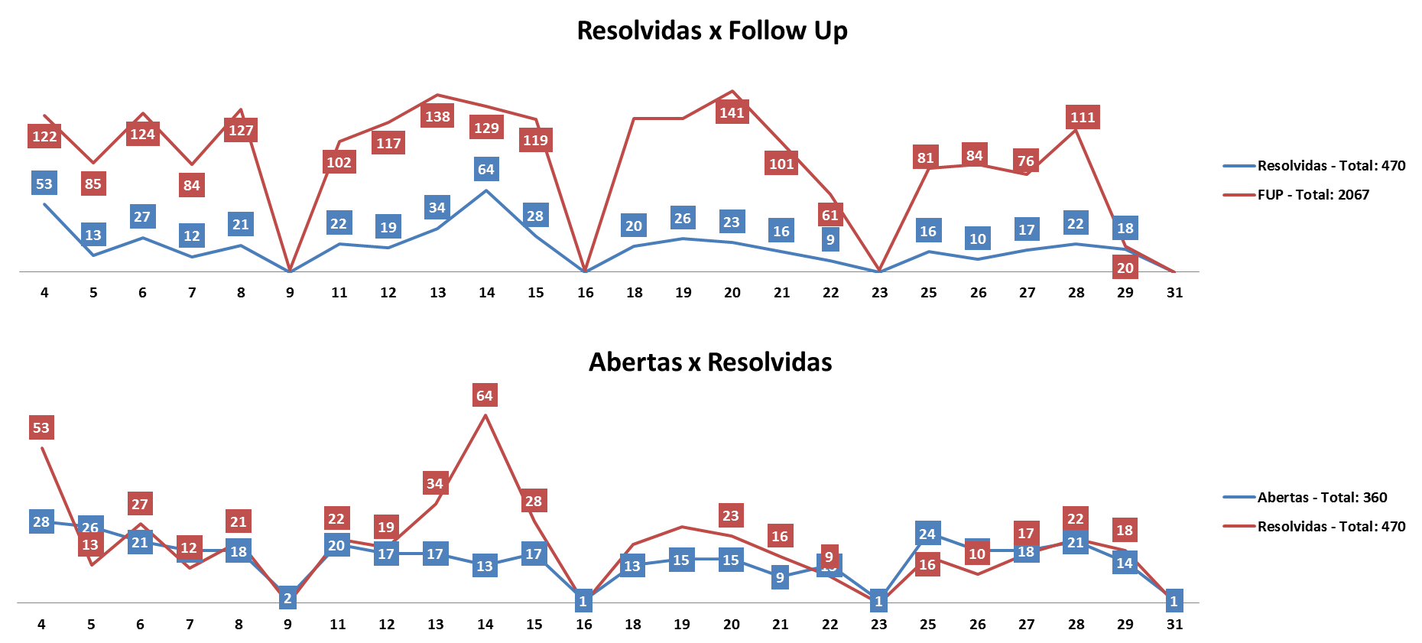
#4 ATENDIMENTO
ATENDIMENTO DE SOLICITAÇÕES
Follow Up das solicitações refere-se a Manutenção de equipamentos e testes com usuários (Falhas de dados, configuração de aparelho, Cobrança operadora, etc).
Notes:
Por que não mantemos uma constância nos Fups?

Slide 5
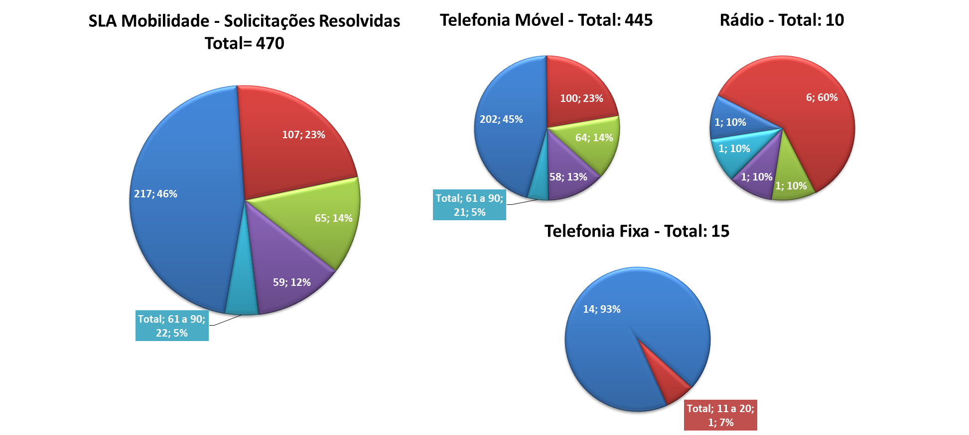
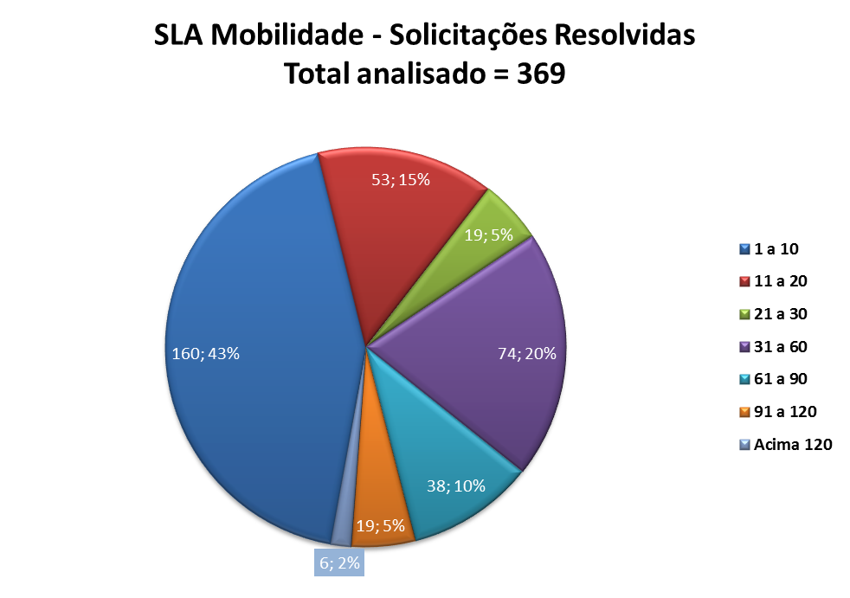
#5 VISÃO DE USUÁRIO
VISÃO DE USUÁRIO
Solucionados 46% dos chamados em até 10 dias corridos, não consideradas pausas de envio para assistência técnica e operadora.
Legenda
Notes:
Por que analisamos 360 solicitações de tivemos 411? Conseguimos os chamados que não atendemos? Por ex Fixa, 3 chamados de 31 a 60 dias, por que? Qual a justificativa? Acima de 120 ???

Slide 6
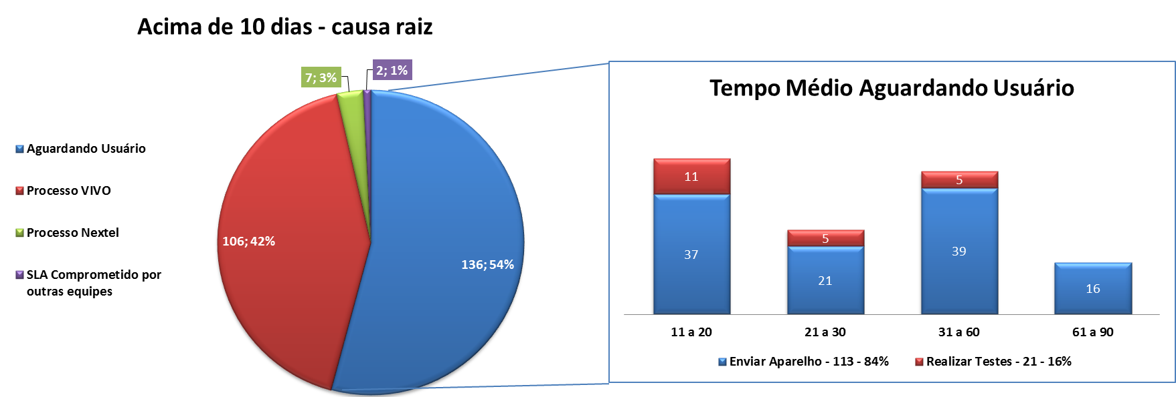
#6 VISÃO DE USUÁRIO
VISÃO DE USUÁRIO
Análise dos 46% das solicitações resolvidas acima de 10 dias, dessas solicitações 54% ficamos aguardando o colaborador nos enviar o aparelho (84%) ou nos reportar o resultado de algum teste reportado sobre voz/dados (16%).
Detalhe
Notes:
testes de usuários com mais de 90 dias? 120 dias? Preciso entender melhor este slide

Slide 7
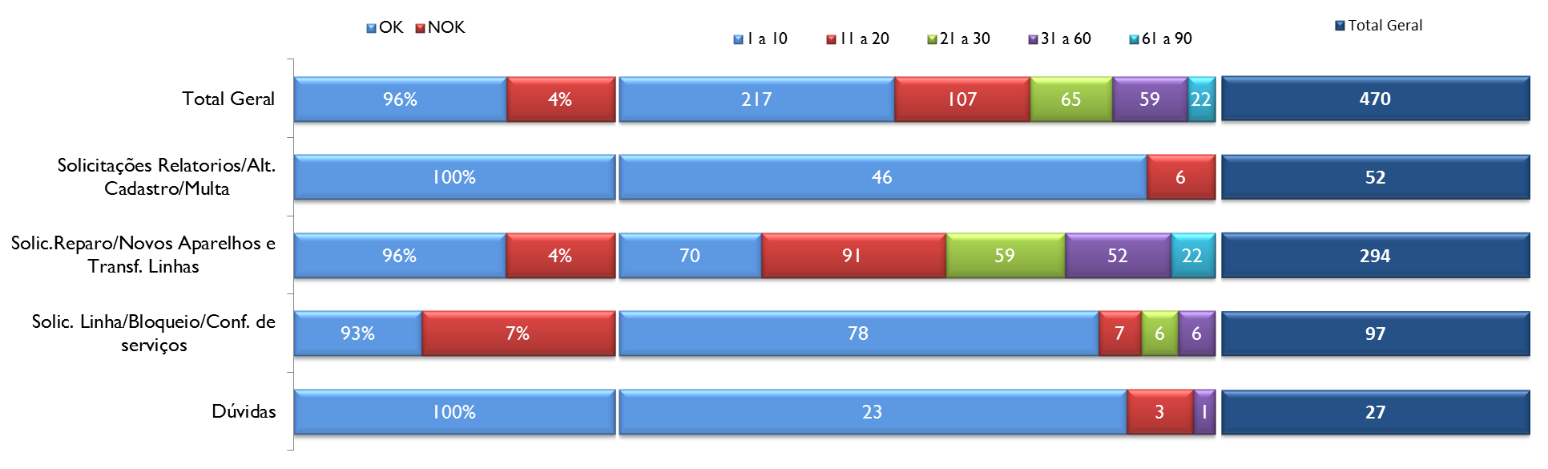
#7 VISÃO DE USUÁRIO
VISÃO DE USUÁRIO
Principais tópicos de solicitações atendidas na área de Mobilidade
Detalhe SLA NOK
Notes:
Aqui fica confuso com este titulo, precisamos melhorar a forma de descrever ou tirar este slide

Slide 8
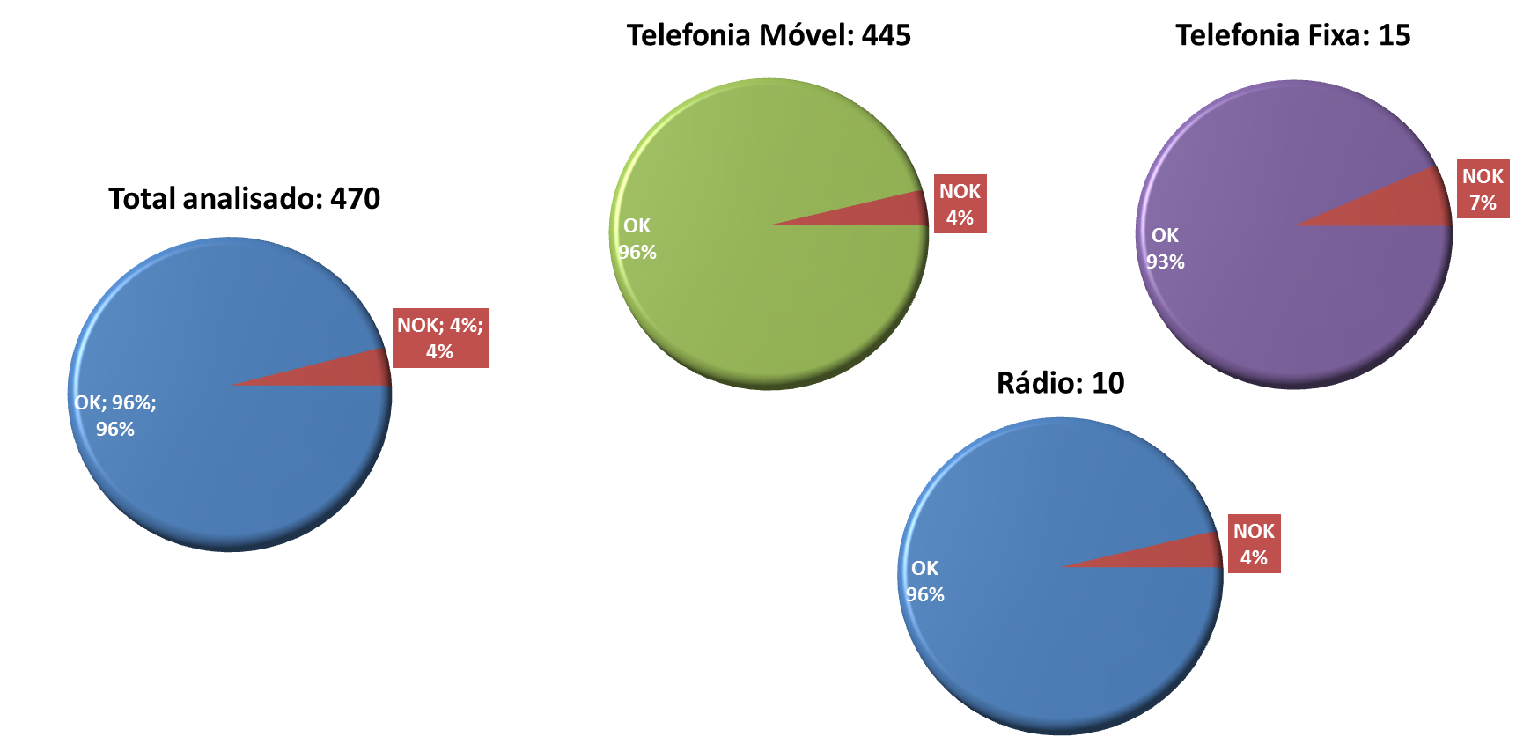
#8 SLA
SLA
No mês de Abril atendemos 96% das solicitações dentro do SLA em horas úteis.
Notes:
A soma da 369 e não 411, os chamados da Nextel estão todos dentro do SLA?

Slide 9
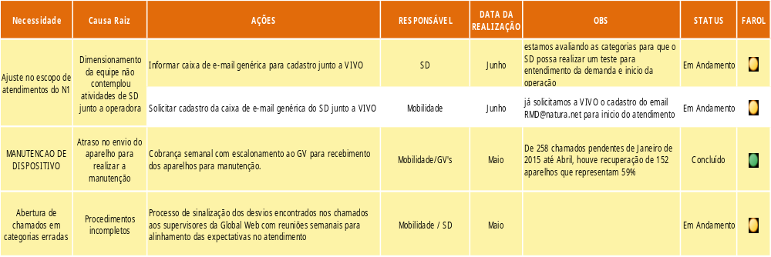
#9 SLA
SLA
Plano de ação para melhoria no atendimento as demandas

Slide 10
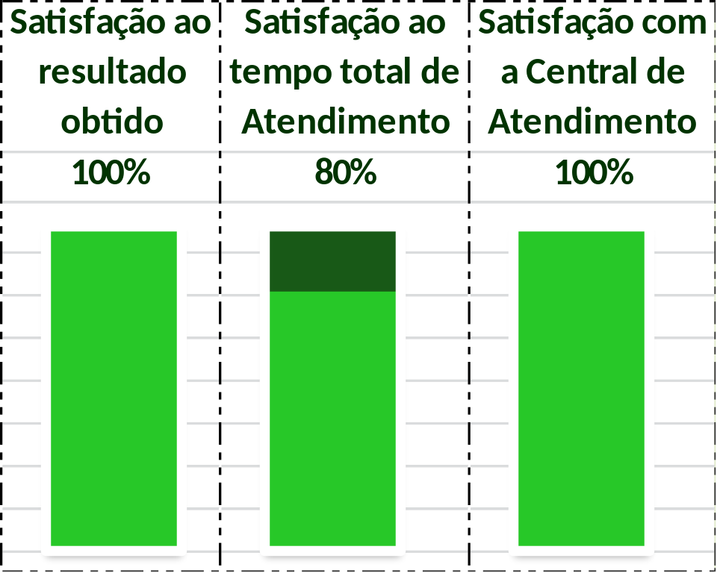
#10 Pesquisa de Satisfação
Pesquisa de Satisfação
Segue descrição do chamado avaliado como Regular: colaborador não ficou satisfeito com o tempo dado pela Nextel para repor os rádios solicitados chamado: 59684

Slide 11
#11 Melhorias
PROCESSOS
Mapeamento dos processos
TREINAMENTOS E RECICLAGENS
Definição de papeis e responsabilidades
INDICADORES DE DESEMPENHO
Definição de metas estruturadas e mensuráveis para a equipe
COMUNICAÇÃO
Identificação e priorização de problemas e suas causas
Ações corretivas, preventivas e de melhoria
Sistema de documentação e procedimentos operacionais
Reciclagem dos processos existentes junto a equipe
Definição de métodos de avaliação dos resultados alcançados
Motivação
Treinamento comportamental e técnico para toda a equipe
Capacitar e desenvolver recursos
PESQUISA DE SATISFAÇÃO
Alteração no processo de feedback
Melhor comunicação entre a equipe e liderança
Esclarecimentos aos usuários referente aos itens avaliados
Meta de aderência mínima
Visibilidade para o usuário
Plano de ação para avaliações negativas
Monitoramento dos processos e de seus resultados
Notes:
Não podemos falar em mapeamento nesta altura... Reforço de papeis e responsabilidades, que treinamento comportamental?

Slide 12
Obrigado.

Slide 13
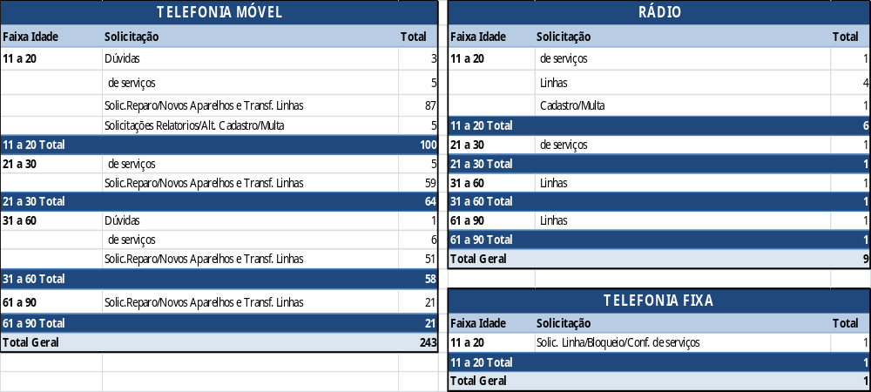
#BACKUP – Solicitações atendidas acima de 10 dias –Consolidado
Obrigado.
VOLTAR

Slide 14
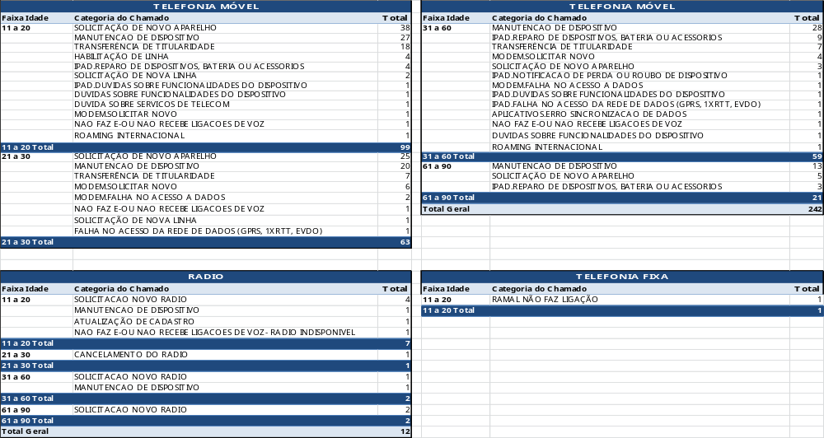
#BACKUP – Solicitações atendidas acima de 10 dias –Detalhe Mobilidade
Obrigado.
VOLTAR

Slide 15
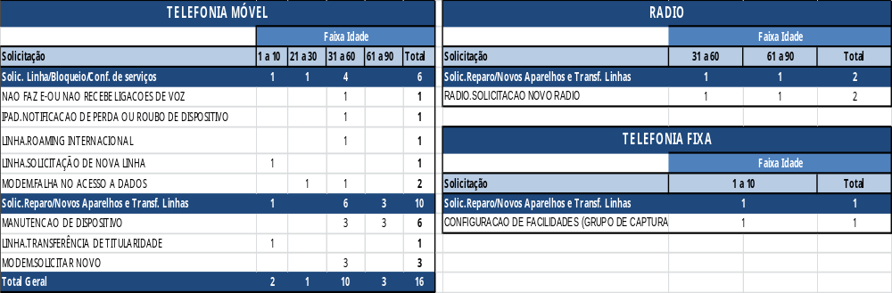
#BACKUP – SLA NOK
Obrigado.
VOLTAR

